Slide 1
КРУГ- систематизација градива

Slide 2
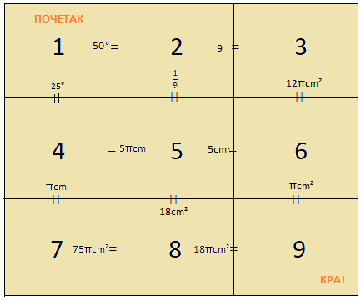
Вјежбање математике кроз игру!

Slide 3
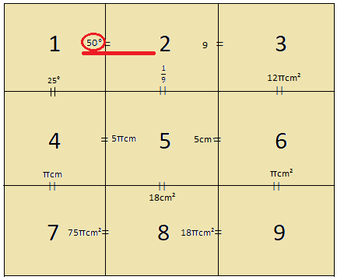

Slide 4
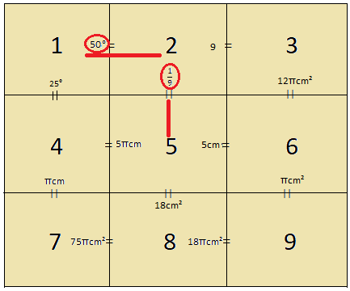

Slide 5
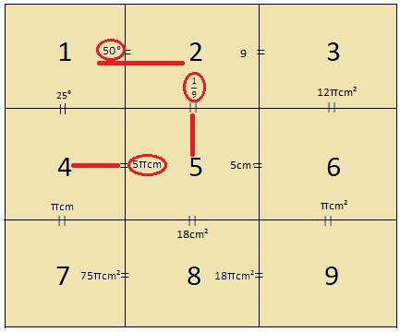

Slide 6
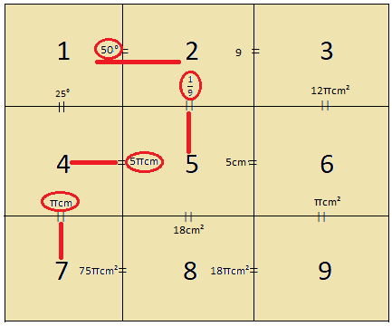

Slide 7
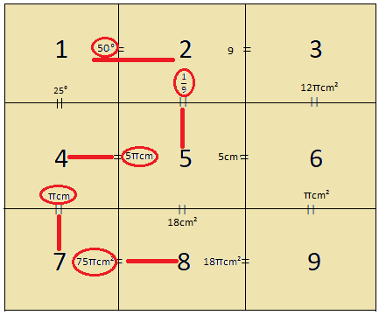

Slide 8
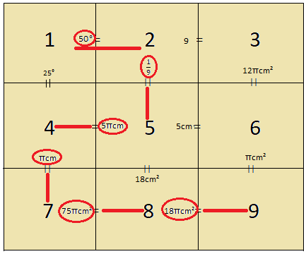

Slide 9
Хвала на пажњи!
Домаћа задаћа: осмислити сопствену игру чији ће циљ бити вјежбање математике.
У твојој игри требао би да се нађе минимално 5 математичких задатака везаних за тему Круг.
Задатке са рјешењима послати предметним наставницима на увид.

